Slide 1
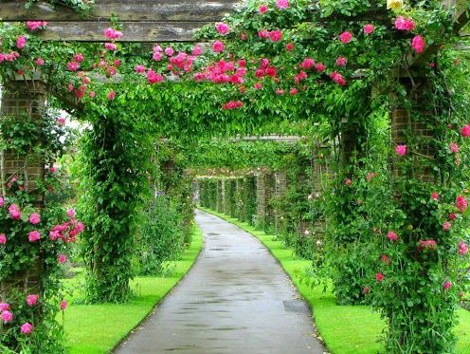
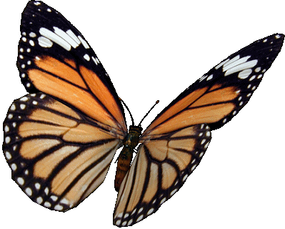
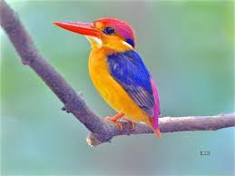
স্বাগতম

Slide 2
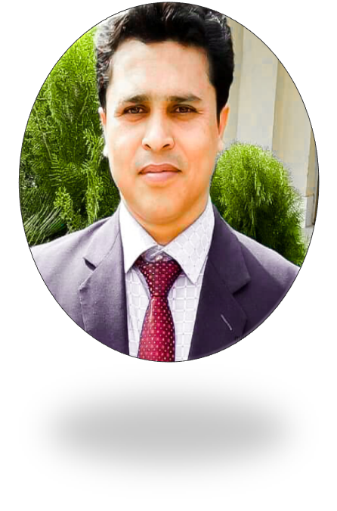
শিক্ষক পরিচিতি
মোঃ মারুফুল হক
বিএসসি (অর্নাস) গণিত, এমএসসি , (গণিত),বি এড
সহকারী শিক্ষক, গণিত
বঙ্গবাসী মাধ্যমিক বিদ্যালয় , খালিশপুর ,খুলনা
মোবাইল নং ০১৯২৯৬৬৮১৪৬
Email: marufulhoque311@gmail.com

Slide 3
পাঠ পরিচিতি
শ্রেণিঃ ৯ম
বিষয়ঃ পদার্থ বিজ্ঞান
অধ্যায়ঃ ৩য়
সময়ঃ ৫০ মিনিট

Slide 4
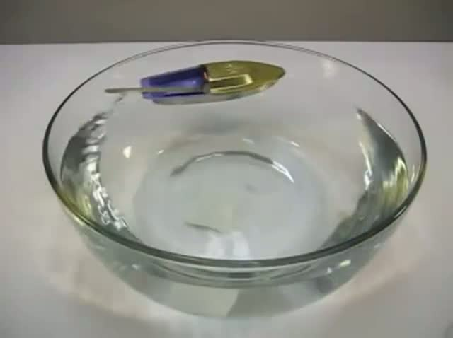
ইঞ্জিন বা দাঁড় ছাড়া নৌকা কীভাবে চলে দেখো
এখানে কী কোনো বৈজ্ঞানিক সূত্র কাজ করছে ?
নৌকাটি কীভাবে চলছে?

Slide 5
গতির তৃতীয় সূত্র

Slide 6
এই পাঠ শেষে শিক্ষার্থীরা…
নিউটনের গতির তৃতীয় সূত্র বলতে পারবে
সংঘর্ষ ও ভরবেগ ব্যাখ্যা করতে পারবে
ভরবেগের সংরক্ষণ সূত্র প্রতিপাদন করতে পারবে
নিরাপদ ভ্রমনে বল ও গতির প্রভাব বিশ্লেষণ করতে পারবে

Slide 7
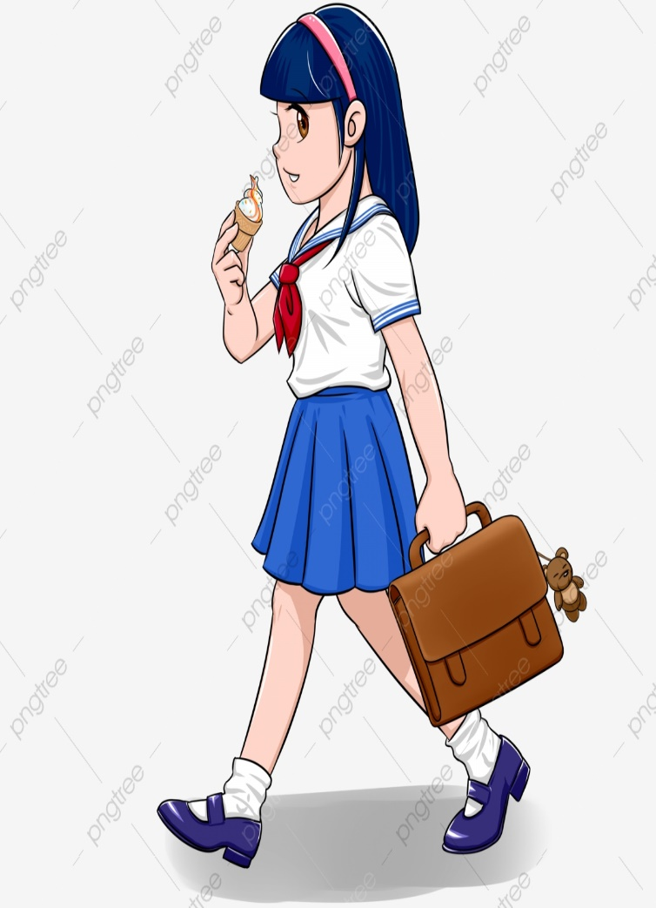
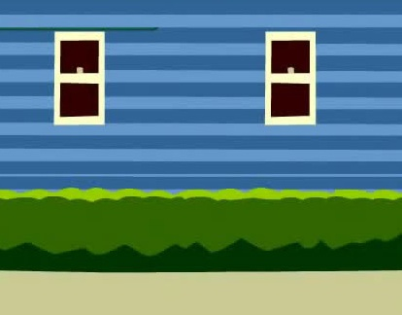
আমরা কীভাবে হাঁটি?
এখানে কতটি বল কাজ করছে ?
কীভাবে বলগুলো কাজ করছে ?
এখানে কোনো বল কাজ করছে কী?

Slide 8
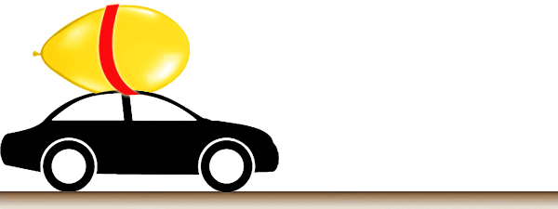
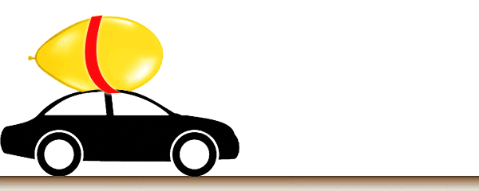
বেলুনটির একপাশে ছিদ্র করলে কী ঘটবে?
বাতাস
খেলনা গাড়ী
ক্রিয়া বল,F₁ = প্রতিক্রিয়া বল, -F₂
“প্রত্যেক ক্রিয়ারই একটা সমান
ও বিপরীত প্রতিক্রিয়া আছে “।
এখানে কতটি বল কাজ করছে?
কীভাবে বলগুলো কাজ করছে?

Slide 9
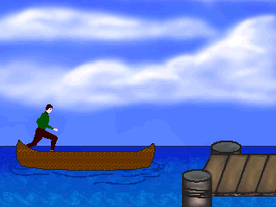
একক কাজ
নৌকা থেকে লাফ দিয়ে তীরে উঠার সময় নৌকাটি
পেছনের দিকে দূরে সরে যায় কেন ? ব্যাখ্যা কর।

Slide 10
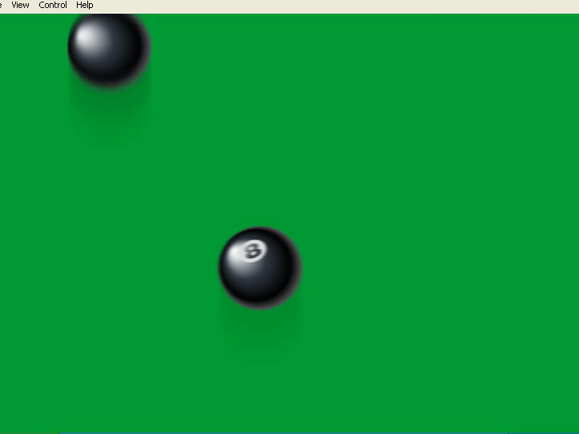
নিচের দৃশ্যগুলোতে কী ঘটছে?
ধাক্কা দেবার পর বলগুলোর বেগের কী পরিবর্তন হচ্ছে?
যে বলটি ধাক্কা দিচ্ছে সেটি কী স্থিতিশীল?
এ ধরনের সকল ঘটনাকে আমরা কী বলতে পারি?

Slide 11
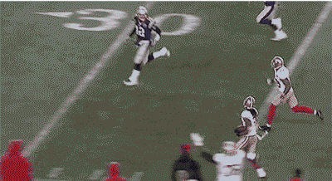
নিচের দৃশ্যগুলোতে কী ঘটছে?
সংঘর্ষ
যে বলগুলোকে ধাক্কা দিচ্ছে তারা কী স্থিতিশীল
এখানে খেলোয়াড়গুলো কী স্থিতিশীল?

Slide 12
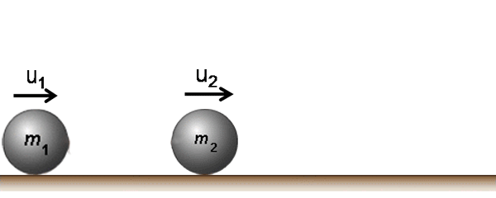
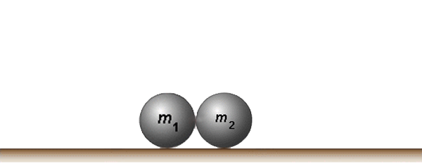
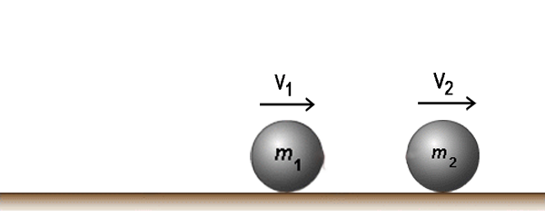
ক্রিয়া-প্রতিক্রিয়া সংঘটিত হবার সময়কাল পর্যন্ত বস্তু
দুইটি পরস্পরের উপর
বল প্রয়োগ করবে।
F₂
F₁
m₁u₁ + m₂u₂
m₁v₁ + m₂v₂

Slide 13
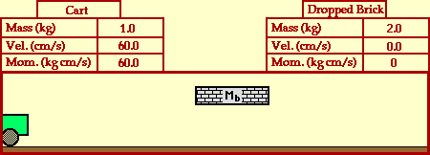
দলগত কাজ
চলন্ত একটি ভেনগাড়ির উপর একটি ভারি বস্তু পতিত
হলে ভেনগাড়ির বেগের কী পরিবর্তন হবে তা নিচের
ঘটনাটি থেকে হিসাব কর।
পূর্বে
বস্তু পতিত হবার পর
গাড়ির ভর
বস্তুসহ গাড়ির ভর
গাড়ির বেগ
গাড়ির বেগ
গাড়ির ভরবেগ
গাড়ির ভরবেগ

Slide 14
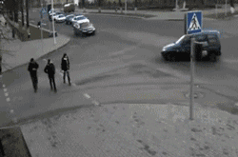
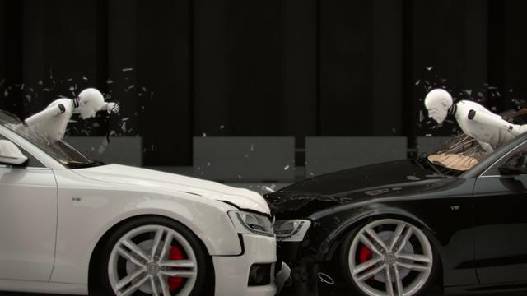
নিচের দৃশ্যের দূর্ঘটনার কারণগুলো বল
অতিরিক্ত গতিবেগ
চালকের অদক্ষতা
গাড়ির ব্রেক সমস্যা
চালকের অসাবধানতা
ট্রাফিক সিগনাল অমান্য
চালক সিটবেল্ট বাঁধেনি

Slide 15
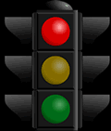
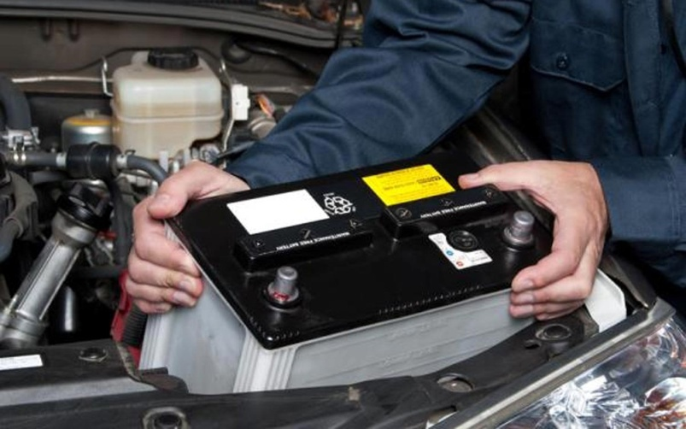
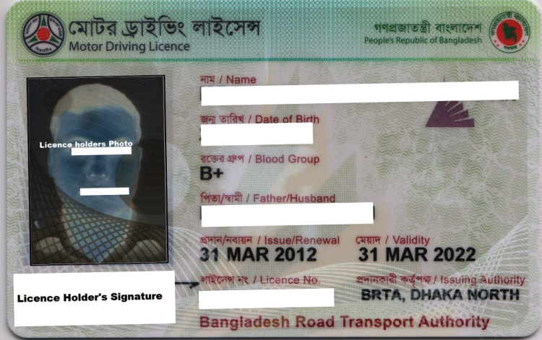
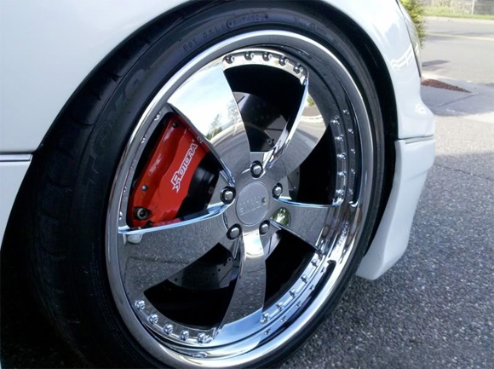
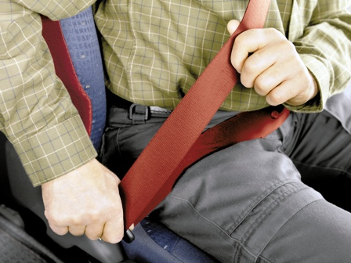
নিরাপদ ভ্রমনের জন্য কী কী প্রয়োজন?

Slide 16
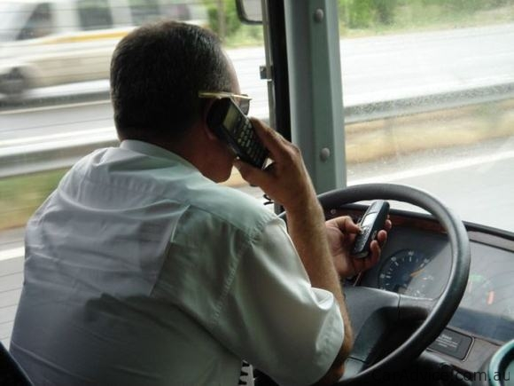
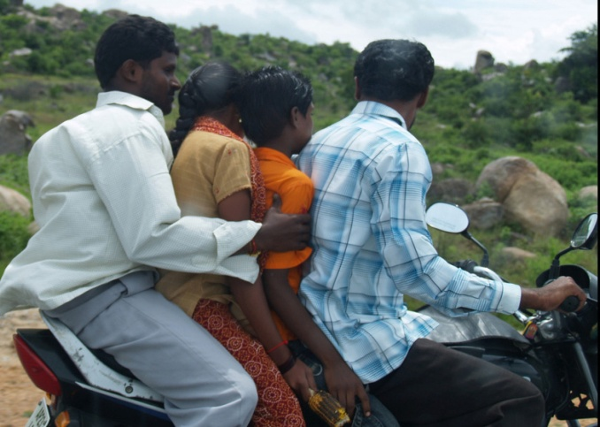
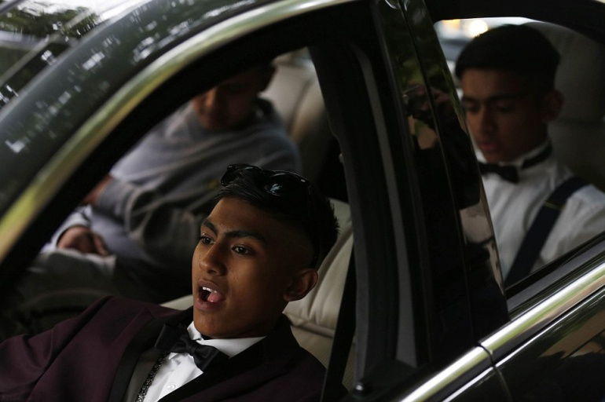

Slide 17
মূল্যায়ন
১। নিউটনের গতির তৃতীয় সূত্রটি বল।
২। 10 kg ভরের একটি বস্তু 10 ms⁻¹ বেগে গতিশীল হলে বস্তুটির
ভর-বেগ কত?
(ক) 10 kg ms⁻¹ (খ) 120 kg ms⁻¹
(গ) 100 kg ms⁻¹ (ঘ) 1 kg ms⁻¹
৩। সড়ক দূর্ঘটনার জন্য নিচের কোন কাজটি সবচেয়ে বেশি দায়ী?
(ক) জ্বালানি ফুরিয়ে গেলে (খ) চালকের মোবাইলে কথা বলা (গ) চালক সিটবেল্ট খোলা (ঘ) গাড়ির অতিরিক্ত গতিবেগ

Slide 18
বাড়ির কাজ
1 kg ভরের বন্দুকটি থেকে 10 g ভরের একটি বুলেট 500 ms⁻¹ বেগে বের হলো
(ক) উদ্দীপকের ঘটনাটি কোন বৈজ্ঞানিক সত্যকে সমর্থন করে তা উল্লেখ কর।
(খ) বুলেটটি বন্দুকটিকে কত বেগে পিছনের দিকে ধাক্কা দিবে তা নির্ণয় কর।

Slide 19
আশা করি তোমরা,
নিউটনের গতির তৃতীয় সূত্র বলতে পারবে
সংঘর্ষ ও ভরবেগ ব্যাখ্যা করতে পারবে
ভরবেগের সংরক্ষণ সূত্র প্রতিপাদন করতে পারবে
নিরাপদ ভ্রমনে বল ও গতির প্রভাব বিশ্লেষণ করতে পারবে

Slide 20
সকল কে ধন্যবাদ

